Slide 1
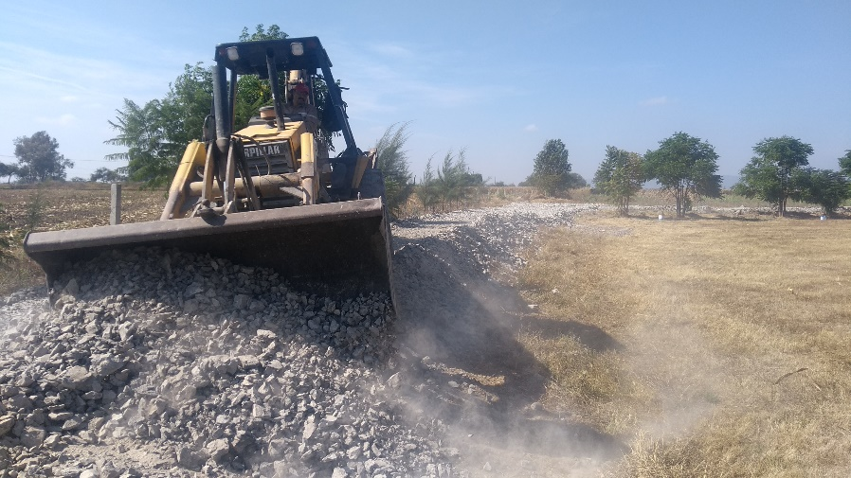
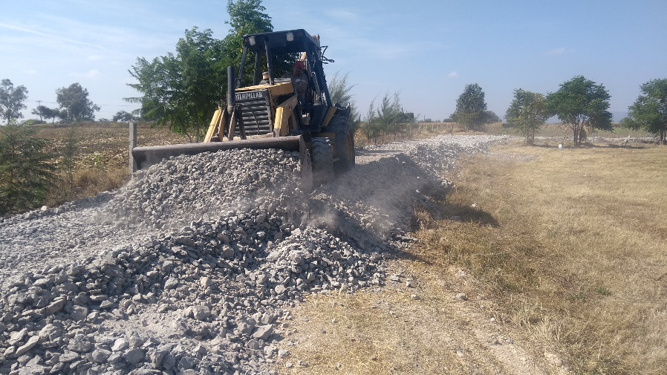
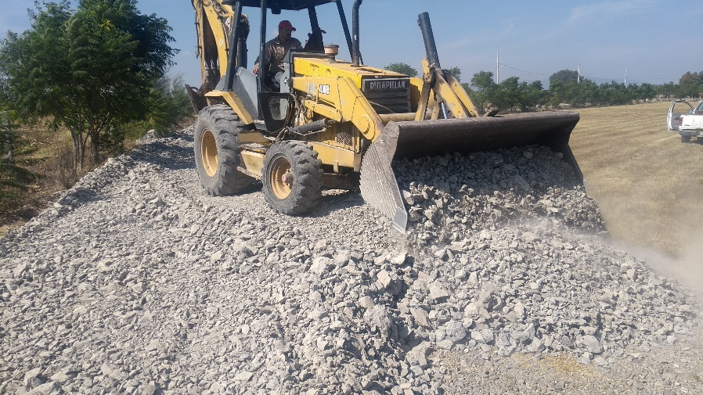
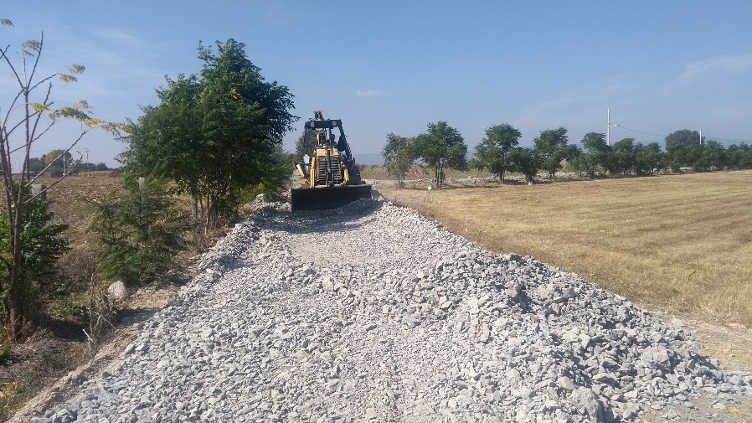
REPORTE MES DE DICIEMBRE
MAQUINARIA
REVESTIMIENTO CON CASCAJO EN LA COMUNIDAD BARRIO DE GUADALUPE DEL MEZQUITILLO
FECHA INICIO
CONCEPTO
UNIDAD
CANTIDAD
FECHA TERMINO
09/12/2019
CALLE MEXICO
M2
1,115
11/12/2019

